Slide 1

Партньорство РОДИТЕЛИ – УЧЕНИЦИ – ДЕЦА
Обединено училище „Васил Левски“ с. Михалич
За успеха на нашите деца - днес и в бъдеще

Slide 2





Децата са нашето бъдеще и за да израснат те като успешни личности, да реализират своите мечти, те трябва да бъдат възпитавани от родители, учители, общественост, заедно в едно успешно сътрудничество. А училището да се превърне в място, където всички страни на това партньорство могат да разчитат на разбиране и подкрепа помежду си.

Slide 3







Основни принципи за реализиране на партньорството родители-учители-деца
доброволност
Родителите сами доброволно да предлагат услугите си при подготовката и провеждането на училищни мероприятия.
Сътрудничеството на семейството и училището трябва да се основава на принципите на взаимно доверие и уважение, взаимна подкрепа и помощ, търпение и толерантност един към друг.
удовлетвореност
Родителите да са удовлетворени от материалната база, учебния процес, отношенията и живота в училище.
инициативност
Родителите да поемат инициатива при включването им в училищния живот, за подобряване на средата в училище или за сплотяване на общността.
публичност
Осигуряване на публичност и прозрачност при реализирането на взаимодействието между училищната общност и родителите.
Notes:
<a href="https://www.freepik.com/vectors/people">People vector created by pikisuperstar - www.freepik.com</a>

Slide 4

Форми на взаимодействие с родителите
Родителските срещи са класическа форма на взаимодействие между семейство и училище. Те са уредени нормативно и се провеждат регулярно, имат групов характер и са насочени главно към организационни и административни въпроси.
Личните форми на общуване се считат за най-ефективни и са предпочитани от голяма част от учителите и родителите у нас. Индивидуалните срещи между учители и родители обикновено са свързани с опит за разрешаване на проблемна ситуация.
Разговори по телефона и в социалните мрежи са бърз и директен контакт, при който двете страни могат да обменят информация, мнение и да се разберат за следващи действия от разстояние.
Традиционни форми
Целите на традиционните форми на общуване между родителите и училището са свързани с изграждане на доверие и подобряване на партньорството между училището и семейството
Notes:
<a href='https://www.freepik.com/vectors/people'>People vector created by pikisuperstar - www.freepik.com</a>

Slide 5
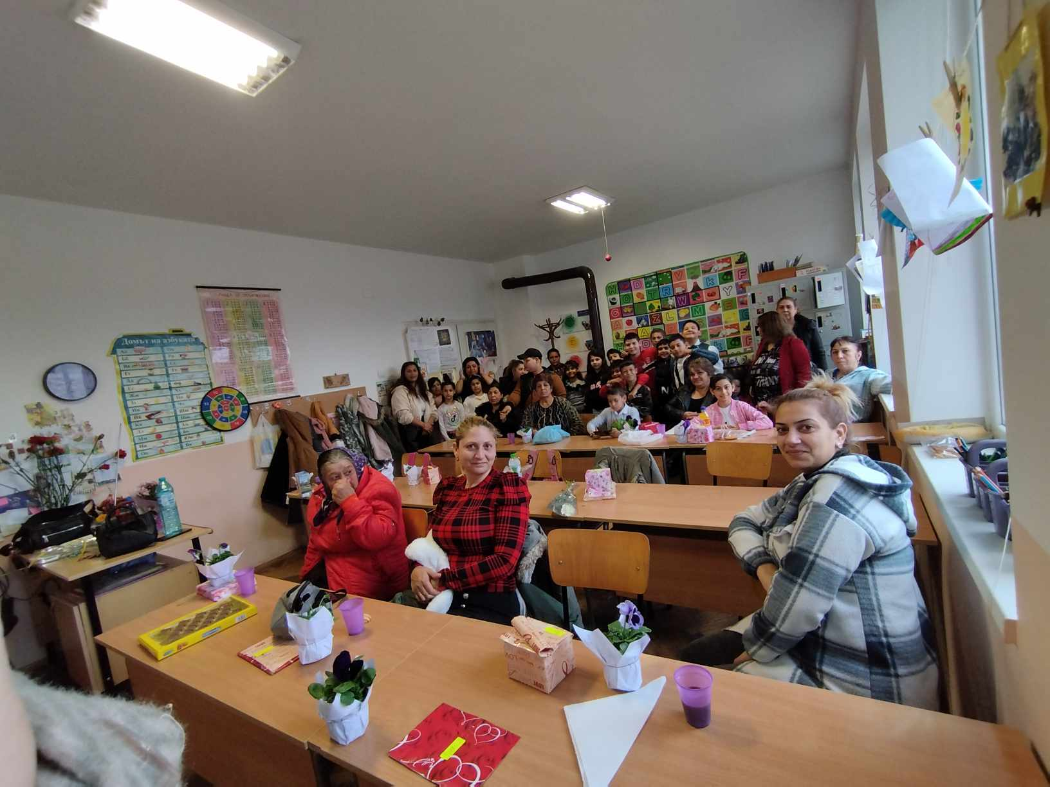

Съвременни /иновативни/ практики за приобщаване на родителите и взаимодействие с тях
Нетрадиционни родителски срещи
Родителски съвет
Отворени дни
Събития за съвместна работа на деца с родители
Провеждане на родителски срещи в неформална среда: извън училище, в заведение, сред природата и др.
Група от активни родители, които доброволно искат да се ангажират с дейности за по-добро бъдеще на своите деца.
Дни за посещение на родителите, организиране на информационен ден за представяне на професиите, които предлага училището и срещи с работодатели
Мероприятията с практическа насоченост - съвместни спортни игри, конструиране, готвене, четене на приказки и др.
Сътрудничеството между семейството и училището е ключът към търсенето и намирането на общи решения и най-добри подходи за справяне с предизвикателствата, които ни отправя ежедневието, с цел подобряване на нашия живот и постигането на мечтите на децата ни.

Slide 6
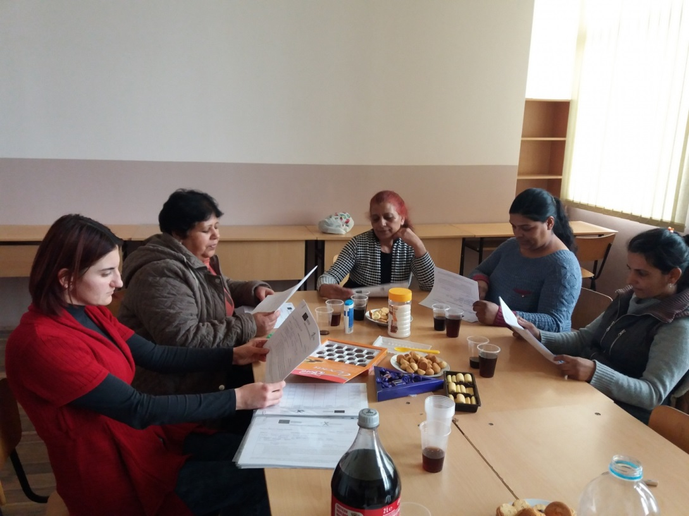
Създаване на Родителски клуб
Мисията му е да подпомага процеса на взаимодействие между училище и родители.
Срещите са през цялата учебна година и са посветени на теми, свързани с актуални проблеми, с животът на децата в училище и извън него.
Срещите се водят от подкрепящия екип в училище (образователен медиатор, ресурсен учител).
Срещите протичат в неформална и приятна атмосфера, ролеви игри и съвместни работилници.
Notes:
<a href='https://www.freepik.com/vectors/people'>People vector created by pikisuperstar - www.freepik.com</a>

Slide 7
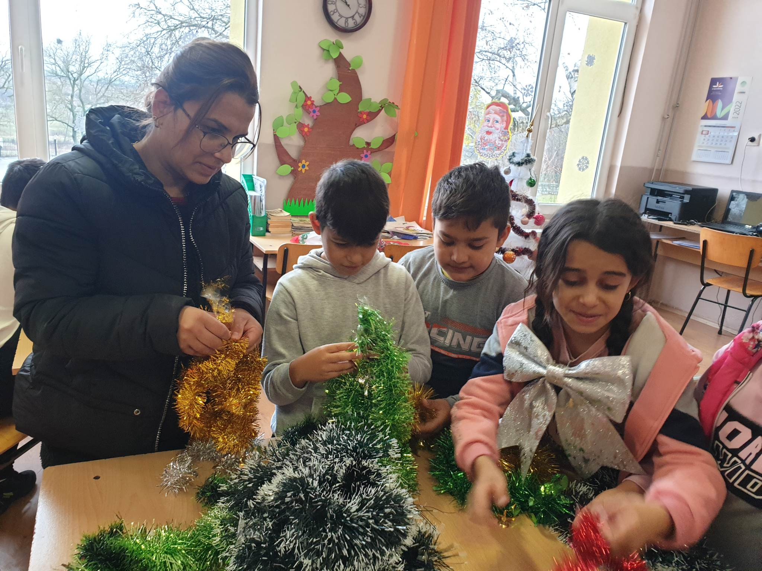
ПРИОБЩЕНИЯТ РОДИТЕЛ – КЛЮЧ КЪМ УСПЕХА
Приобщеният родител е този, който активно участва в живота на детето си, както в училище, така и извън него. Важно е родителите да съдействат и да са активно включени в целия образователно-възпитателен процес.
Notes:
<a href='https://www.freepik.com/vectors/people'>People vector created by pikisuperstar - www.freepik.com</a>

Slide 8
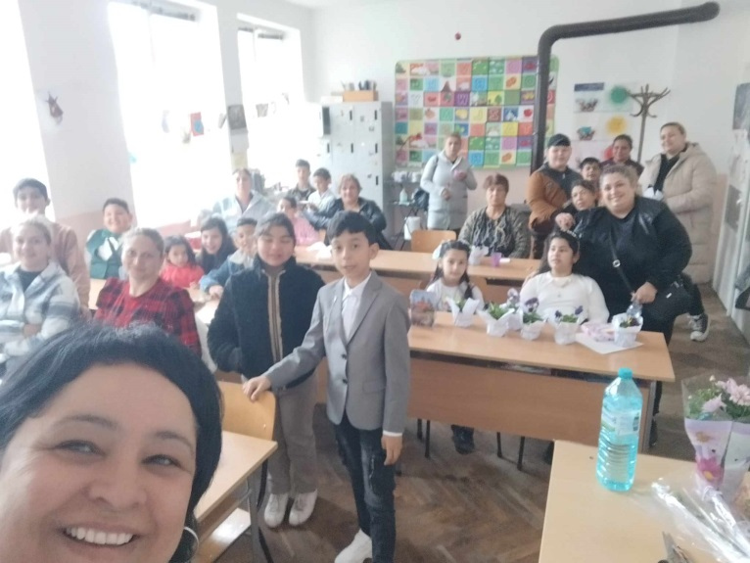

Сфери на родителското участие
Основни видове дейности, свързващи семейство - училище - общност
1
Осъзнато доброволчество
3
Отговорно родителство
Родителите могат да допринесат
значително за функционирането на училището чрез родителското им участие като помощници на учителя в училище, участие в доброволческа дейност за естетизиране на училищната среда, участие в екскурзии и осигуряване на възможности за взаимодействие.
Вземане на решения
5
Родителите имат задължения към децата си, изразяващи се в грижа, ръководство и задоволяване на жизнени
потребности, осигуряване на здравословни и безопасни условия в домашна
среда, която насърчава обучението и доброто им поведение в училище
Училището може да предостави на родителите значими роли при вземане на решения в училищния живот, чрез включването им в обществения съвет и училищното настоятелство
Сътрудничество с общността
6
2
Живот в къщи
4
Двупосочна комуникация
Необходимост от координиране на работата на училището с ресурсите на
общността, бизнеса, университетите, както и други общности
Включва предоставяне на
информация за учениците, чрез съобщения до родителите за училищните програми, както и за напредъка им. Комуникацията трябва да бъде ефективна, навременна, релевантна.
Училището включва семействата в образователната дейност на учениците у дома и ги подпомага, за да учат ефективно чрез насърчаване на ученето, включване на семейството в
подготовката на децата у дома.
Осъзнавайки отговорността, която училището трябва да поеме по отношение на участието на семейството и разбирането, че училището и семейството заедно могат да постигнат повече за нормалното емоционалноповеденческо развитие на учениците, се налага необходимостта от планиране и осъществяване на дейности, които имат за цел оптималното включване на семейството в училищния живот и в образователния процес.

Slide 9
МОДЕЛ ЗА УПРАВЛЕНИЕ НА ВЗАИМОДЕЙСТВИЕТО
Чрез модела на взаимодействие с родителите се постига висока степен на ефективност в подкрепата на личностното развитие на учениците и постигане на целите на обучението и възпитанието в училище.
Това е модел на съучастието, при запазване на границите на взаимоотношенията, детерминирани от изпълняваните роли и постигане на уважение към възможностите учителите и родителите за взаимна подкрепа на учениците. Въвеждането на модела на взаимодействие училищна общност - семейство води до утвърждаване на партньорство, преодоляване на предразсъдъци и бариери, утвърждаване на нов тип училищна култура на споделена отговорност.

Slide 10
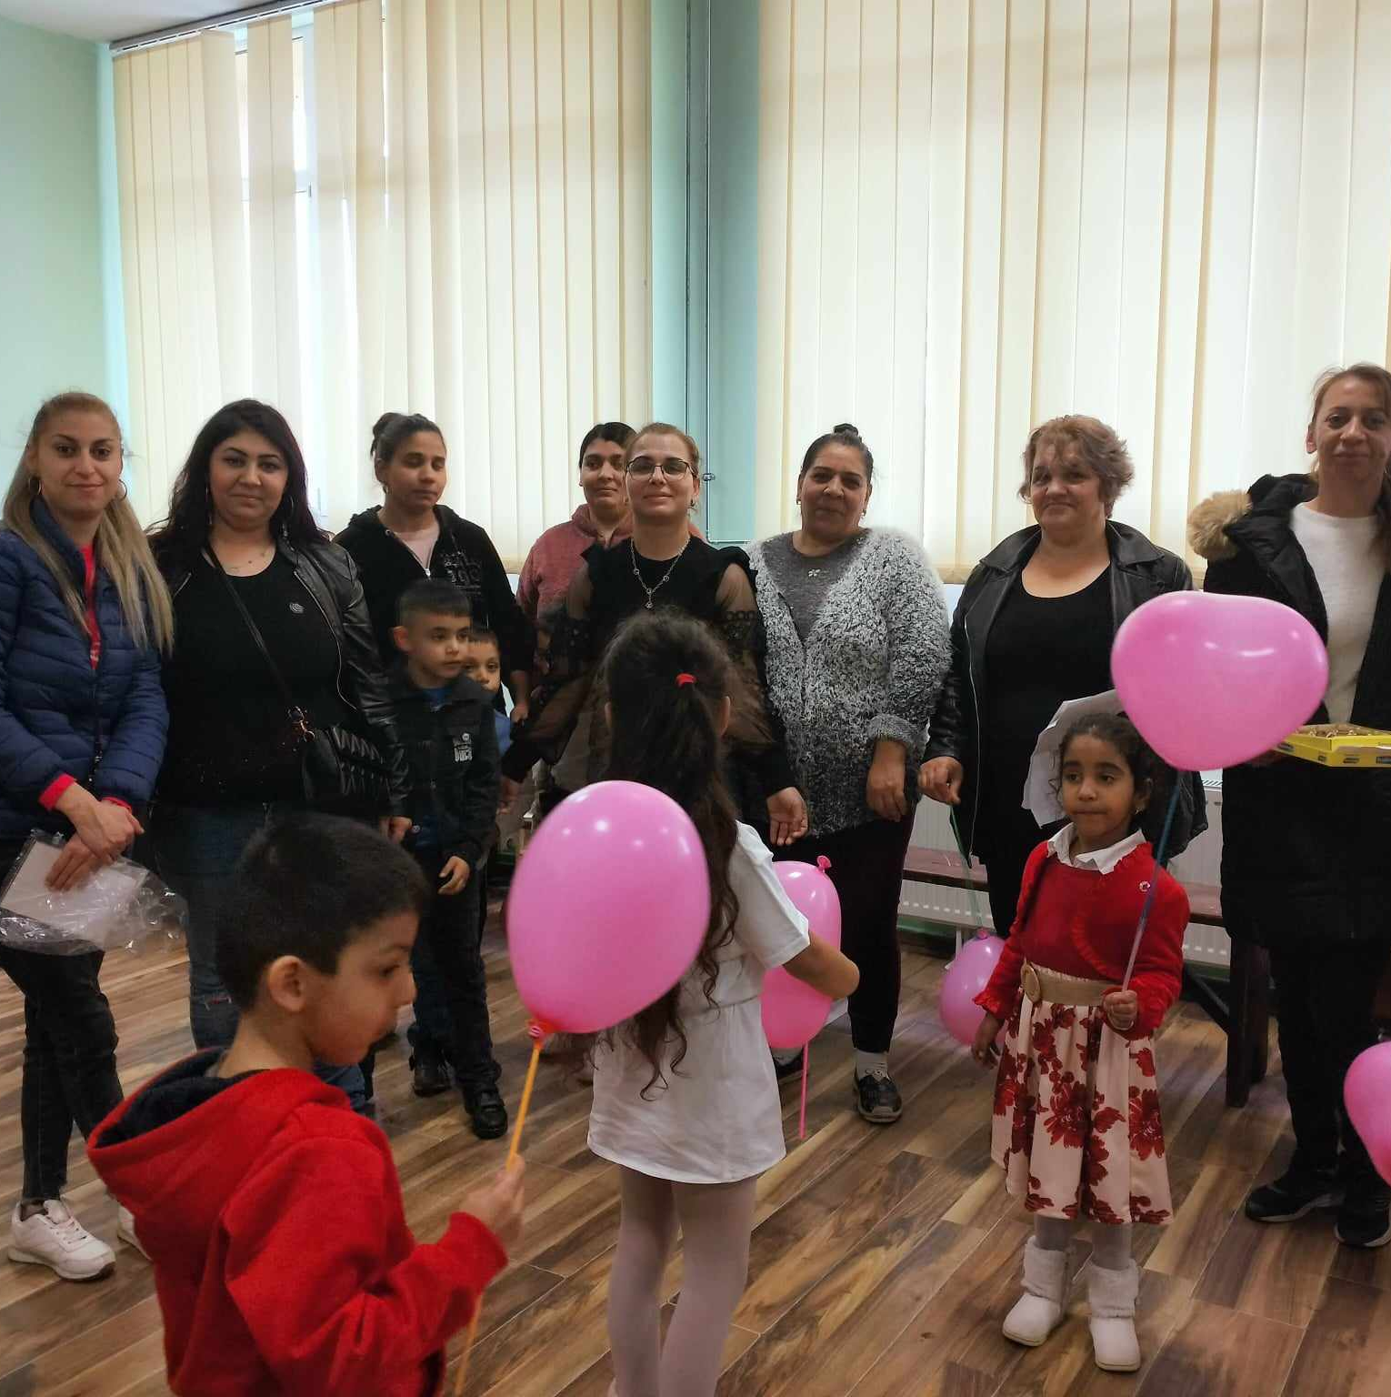
За успеха на нашите деца - днес и в бъдеще
Родители и учители осъзнават нуждата от обединяване на усилията си за ефективно сътрудничество, което да се реализира чрез съвместна работа, която подкрепя подрастващите в тяхното развитие като личности.
Съвместната работа между семейство и училище е предизвикателство, което изисква установяване на партньорско взаимодействие, откритост и признаване на съществуващите проблеми, обединяване на ресурсите за търсене на конструктивни решения.
Ако съвместната работа на родители и педагогически специалисти се основава на училищни структури и правила, очертаващи рамката на съучастие на семейството в планирането, организацията, управлението на училищния живот, то това ще гарантира равнопоставеност на страните и ще постави взаимодействието на партньорска основа.
Обединено училище „Васил Левски“ с. Михалич

